Slide 1
Savremene tehnolohije spajanja materijala - 1

Slide 2
Nastavne jedinice:
Struktura zavarenih spojeva
Apsorpcija gasova u šavu
Prsline u zavarenom spoju
Predgrevanje osnovnog materijala
Bezbednost i zdravlje na radu pri zavarivanju

Slide 3
Struktura zavarenih spojeva

Slide 4
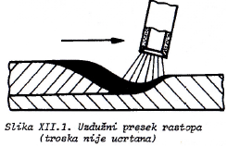
Proces obrazovanja šava
Obrazovanje šava se vrši na sledeći način:
Osnovni materijal se rastapa do dubine uvara.
Obrazovano udubljenje se popunjava smešom rastopljenog osnovnog i dodatnog materijala.
Kristalizacija šava.

Slide 5
Kristalizacija šava
Kristalizacija nastaje u uslovima istovremenog zagrevanja (izvor toplote) i hlađenja (okolna masa osnovnog materijala-OM).
* Prenos toplote se vrši na tri načina:
1. Kondukcija (provođenje toplote)
2. Konvencija (prelaz toplote masom fluida)
3. Radijacija (zračenje)

Slide 6
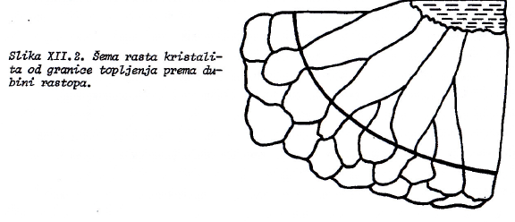
Front kristalizacije se kreće sa izvorom toplote ~ brzinom zavarivanja.
Kristalizacija može da nastane samo od zrna OM oko rastopa, a ne iz samog rastopa kao kod livenja.
Kristaliti imaju stubičast oblik:

Slide 7
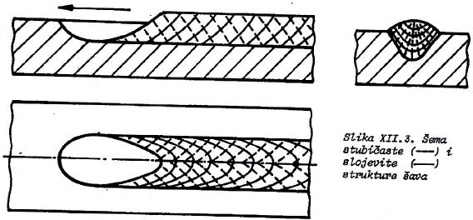
Kristaliti u šavu rastu normalno u odnosu na površinu hlađenja u smeru suprotnom od smera dovođenja toplote.
Slojevita struktura nastaje zbog periodičnog izdvajanja latentne toplote:

Slide 8
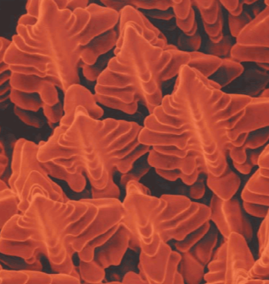
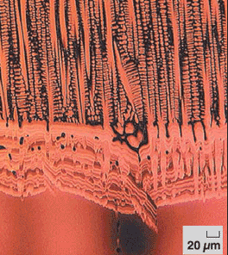
Kod šavova manjeg poprečnog preseka, stubičasta i slojevita struktura je vrlo izražena.
Kod šavova većeg poprečnog preseka, na liniji topljenja su stubičasti kristaliti manji.
Unutar kristalita je dendritska struktura – što je kristalit veći i dendriti su veći. Ova pojava naziva se dendritna nejednakost:

Slide 9
Problemi koji nastaju tokom kristalizacije šava
Segregacija
Vidmanštetenova struktura
Segregacija izaziva smanjenje mehaničkih osobina i pojavu vrućih (kristalizacionih) prslina
Vidmanštetenova struktura izaziva smanjenje mehaničkih osobina, pre svega duktilnosti

Slide 10
Segregacija u šavu
Segregacija je neravnomerna raspodela elemenata i/ili hemijskih jedinjenja u metalu, odnosno šavu.
Elementi skloni segregaciji: C, S, P.
Elementi srednje skloni segregaciji: Si, Mo.
Vrste segregacije:
Unutarkristalitna (najčešće elementi)
Međukristalitna (najčešće jedinjenja)
Lokalna (najčešće jedinjenja).

Slide 11
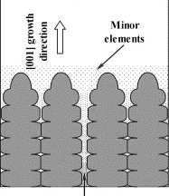
Unutarkristalitna segregacija:
-različito obogaćivanje primesama centralnog i perifernog dela kristalita (razlika u količini primesa unutar dendrita i van dendrita a unutar kristalita):
Rast dendrita
Različit hemijski sastav

Slide 12
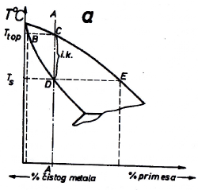
*nastaje kao posledica postojanja intervala kristalizacije:
-očvršćavanje počinje na temperaturi T_{top} i na početku je sadržaj primesa minimalan duž osa novoformiranog kristalita (B).
-kako temperatura opada, sadržaj primesa raste – na temperaturi T_{s}, rastop se obogaćuje primesama (E), koje se nagomilavaju u poslednjem sloju koji očvršćava oko dendrita.

Slide 13
Međukristalitna segregacija:
-nastaje obrazovanjem lakotopljivog eutektikuma između kristalita.
-naročito je opasan eutektikum sumpornog tipa (sulfidi), koji zbog male duktilnosti može da izazove vruće (kristalizacione) prsline.
Rast dendrita
Međukristalitna segregacija

Slide 14
Lokalna segregacija:
-nastaje zbog toga što se kristalizacija (očvršćavanje) perifernih i centralnog dela šava ne odvija istovremeno.
-očvršćavanjem sa perifernih delova, najveći deo primesa se potiskuje prema centralnom delu šava, što može dovesti do vrućih prslina.
EPP-postupak - opasnije
REL-postupak – primese se prenose u trosku ili se mogu skinuti brušenjem

Slide 15
Postupci regulacije primarne kristalizacije
Pravilan izbor koeficijent uvara (odnos širine šava b i dubine uvara h_{u}):
*optimalna vrednost ψ_{u}=1,3-2.
b
h_{u}

Slide 16
ψ_{u}=0,8-1,2
α~ 180º
ψ_{u}=1,3-5
α~ 90º
Ψ_{u}>5
α~ 0º
Navarivanje

Slide 17
Dodavanje modifikatora (B, Ti, Zr, Mg) za usitnjavanje strukture – više centara kristalizacije daje sitnozrniju strukturu.
Ultrazvučna obrada ili vibriranje - usitnjavanje strukture.
Višeprolazni šavovi – sledeći slojevi vrše normalizaciono žarenje prethodnih slojeva i usitnjavaju strukturu.

Slide 18
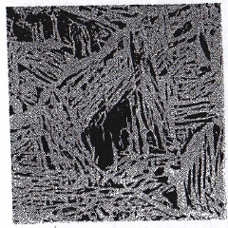
Vidmanštetenova struktura
Vidmanštetenova struktura se karakteriše relativno krupnim zrnima, orijentisanim u više pravaca.
Ima izrazito negativan uticaj
na mehaničke osobine,
posebno energiju udara
(žilavost).
Može se pojaviti u šavu ili u
ZUT-u.

Slide 19
Faktori koji moraju biti ispunjeni kako bi se pojavila Vidmanštetenova struktura:
-hemijski sastav čelika (0,2-0,4%C uz pregrevanje, sadržaj Mn, Cr, Mo)
-temperatura pregrevanja u ϒ-oblasti izaziva rast austenitnog zrna i samim tim se stvaraju uslovi za nastanak Vidmanštetenove strukture.
-mala brzina hlađenja u ϒ-oblasti.
* Najvažniji uticaj ima pregrevanje.
**Najčešće se javlja pri gasnom zavarivanju ili rezanju.

Slide 20
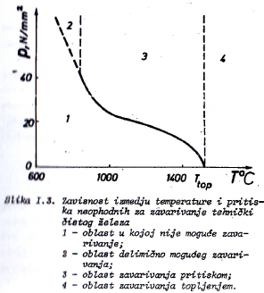
Uticaj zavarivanja na zonu uticaja toplote (ZUT)
Nalazi se između šava i nepromenjenog materijala.
Nemoguce je izbeci ZUT,
zbog neizbežnog unosa
toplote:

Slide 21
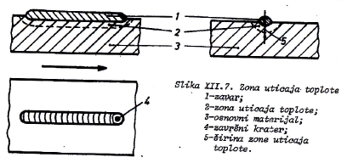
Materijal ZUT-a nije istopljen i u odnosu na osnovni materijal (OM) ima isti hemijski sastav.
Materijal ZUT-a ima promenjenu strukturu i osobine u odnosu na OM, jer je izvršena termička obrada ovog materijala.

Slide 22
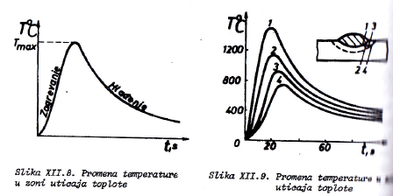
Promena temperature u ZUT-u:

Slide 23
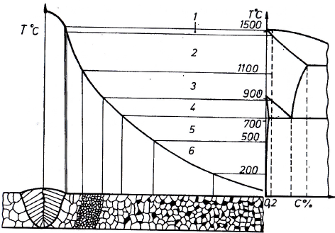
ZUT nastaje u temperaturnom intervalu
A₁ – T_{top} (~720 - ~1500ºC)
Nepotpuno rastapanje
Pregrevanje – visoko žarenje (Vidmanštetenova str.)
Nepotpuna normalizacija ili kaljenje
Normalizacija ili kaljenje
Rekristalizacija (hladno deformisani čelici)
Plava krtost

Slide 24
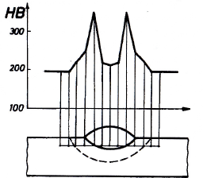
Promena tvrdoće zavarenog spoja (u šavu, ZUT-u i OM):
Porast tvrdoće u ZUT-u je posledica pojave martenzita, što dovodi do pada duktilnosti.
Dozvoljena tvrdoća u ZUT-u iznosi 300 (350) HB.

Slide 25
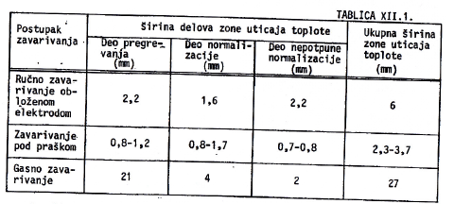
Širina ZUT-a kod različitih postupaka zavarivanja:

Slide 26
Specifičnosti ZUT-a kod sučeonog zavarivanja varničenjem
1 - Oksidisani metal istisnut u venac
2 – Feritno područje, nastalo razugljeničenjem
3 – Gruba feritna struktura nastala iznad 1100ºC (visoko žarenje), smanjena duktilnost
4 – Potupni prelaz ka sitnozrnoj strukturi
5 – Sitnozrna struktura – metal zagrejan malo iznad A₃
5-6 – delimična rekristalizacija
6 – nepromenjeni materijal, zagrejan ispod A₁. Ukoliko nije plastično deformisan, nema promene. Ukoliko jeste, na temp.od oko 550ºC, dolazi do rekristalizacije i porasta zrna – pad meh.osobina (čvrstoće i duktilnosti)

Slide 27
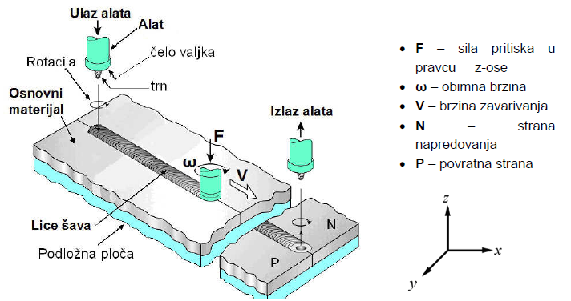
Specifičnosti ZUT-a kod Zavarivanja trenjem sa mešanjem (ZTM)
ZTM je postupak zavarivanja bez topljenja, gde se posebnim alatom izaziva tečenje materijala i mešanje OM.

Slide 28
Prednosti:
mogućnost zavarivanja drugim postupcima teškozavarljivim materijala kao što su legure Al sa Cu (duraluminijum) i Al-Zn-Mg.
Relativno mali unos toplote.
Ušteda energije.
Nepotrebna atmosfera, itd.
Primena: vagoni, brodogradnja, raketna tehnika, avio-industrija, itd.

Slide 29
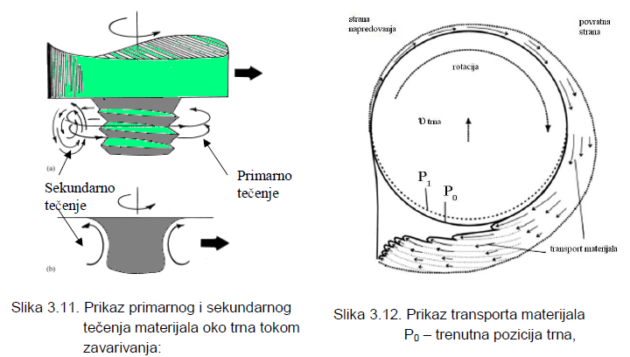
Mešanje i prenos (transport) materijala:

Slide 30
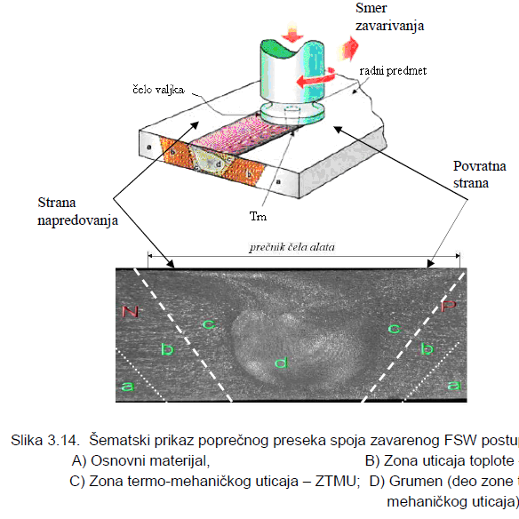
Zona uticaja toplote i zona termomehaničkog uticaja:

Slide 31
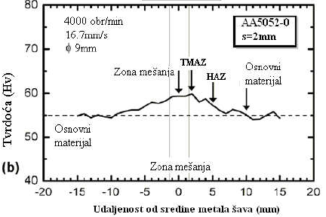
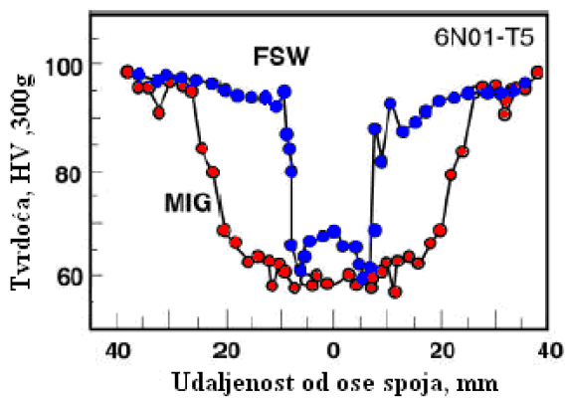
Promena tvrdoće
zavarenog spoja:

Slide 32
Faktori koji utiču na građu zrna u zavarenom spoju
Zavise od postupka zavarivanja:
Gasno zavarivanje
REL (E) zavarivanje

Slide 33
Gasno zavarivanje:
-velika količina rastopljenog metala
-dugo zadržavanje u tečnom stanju
-brzina hlađenja rastopa je mala ~350ºC/min
-struktura šava je krupnozrna sa nepravilnim oblicima kristalita (osim na linji topljenja), što često dovodi do pojave Vidmanštetenove strukture.

Slide 34
REL (E) zavarivanje:
-mala količina istovremeno istopljenog metala
-kratko zadržavanje u tečnom stanju
-brzina hlađenja rastopa je velika ~1500ºC/min
-struktura šava je stubičasta dendritna (bazaltna), koja se može usitniti normalizacijom ili narednim prolazima
-višeprolaznišavovi su povoljni – samo poslednji ima usmerenu strukturu (bazaltnu)

Slide 35
Hvala na pažnji!

